Slide 1
第四节 连续型随机变量及其概率密度
一、概率密度的概念与性质
二、常见连续型随机变量的分布
三、小结
/40

Slide 2
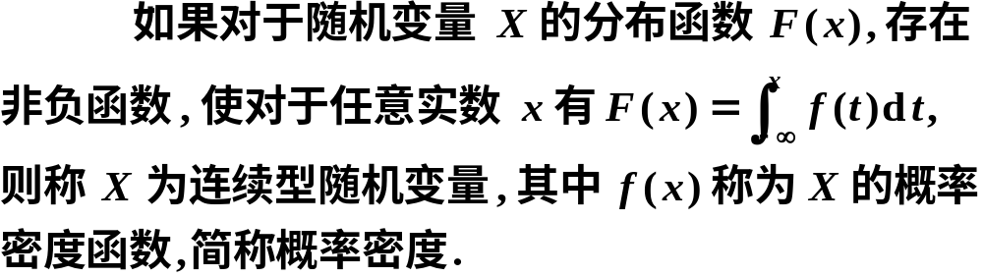

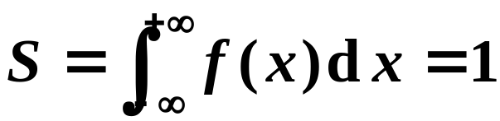

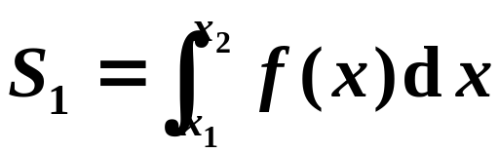




一、概率密度的概念与性质
定义
S=1
/40

Slide 3

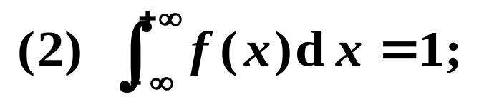
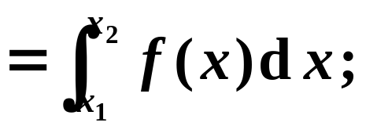
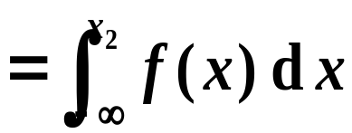
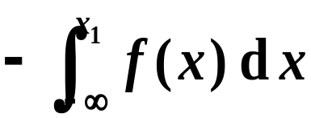
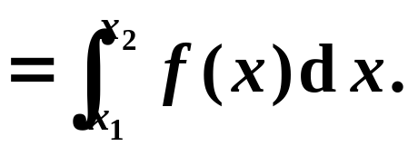
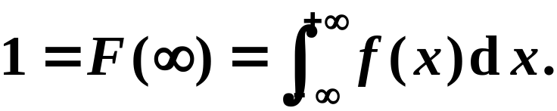
性质
证明(3)
/40
证明

Slide 4


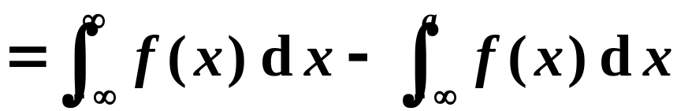
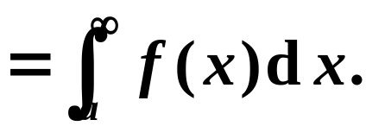
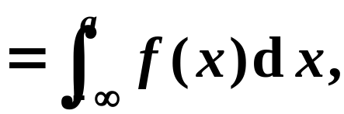

此外, 常用到以下计算公式:
/40

Slide 5





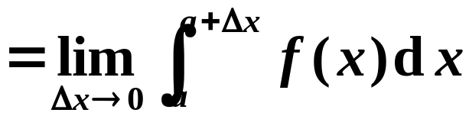


注意 对于任意 a, 连续型随机变量取值为 a 的概率等于零, 即
由此得:
即连续型随机变量取值于某一区间的概率与区间的开闭无关
证明
/40

Slide 6
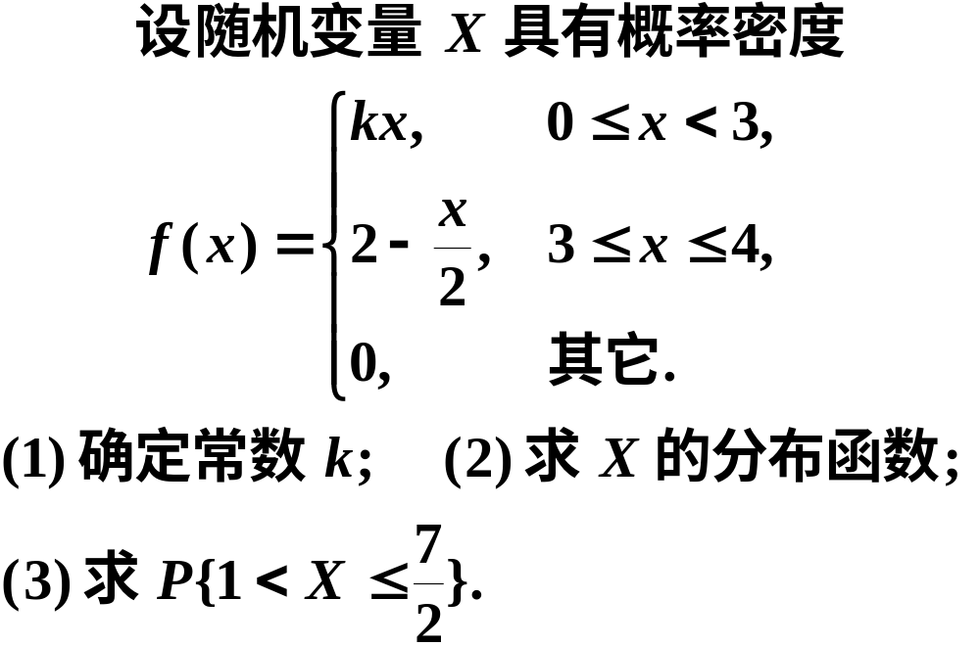
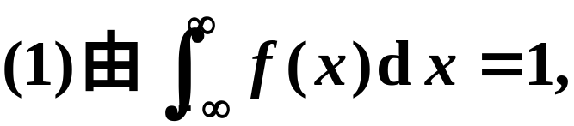
例1
解
/40

Slide 7
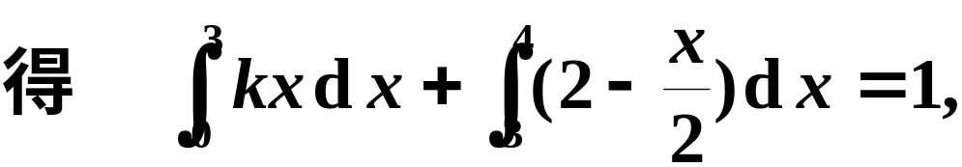
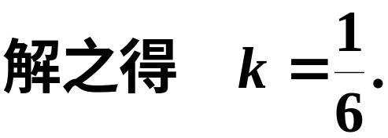
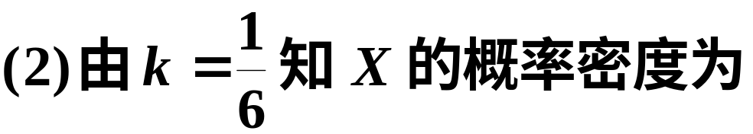
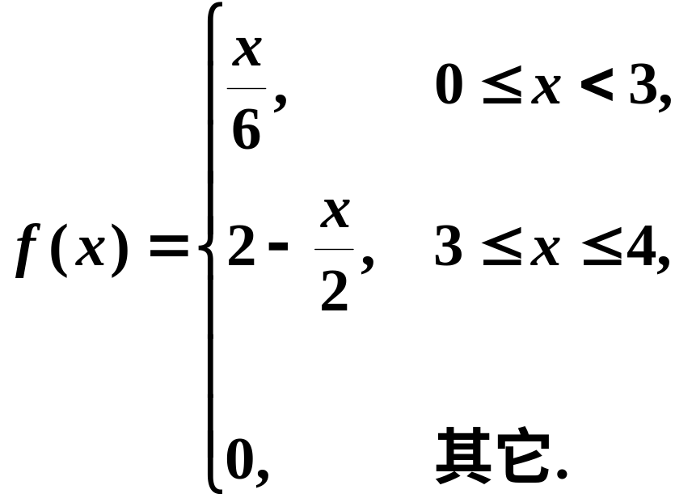
/40

Slide 8
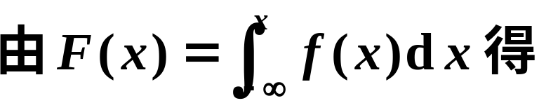
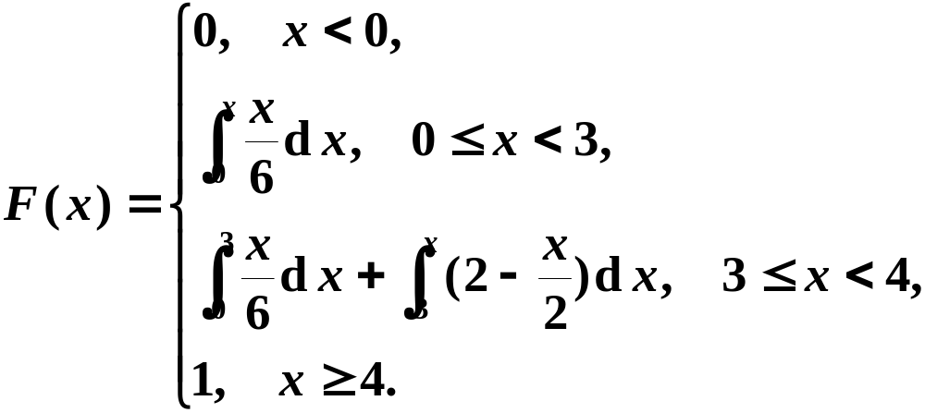
/40

Slide 9
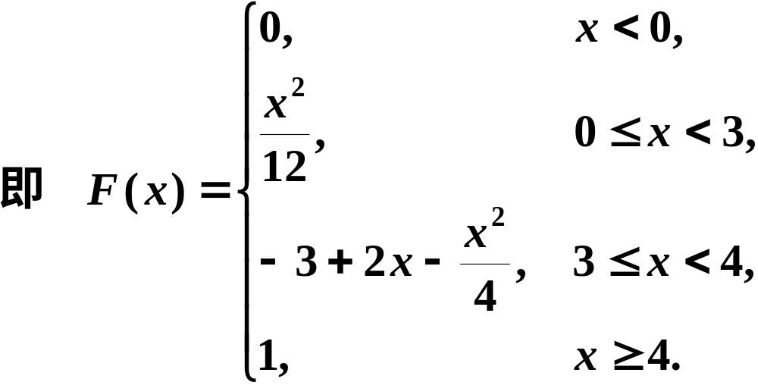
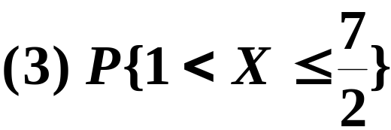
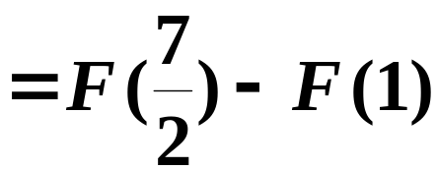
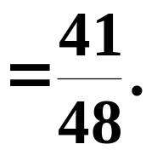
/40

Slide 10
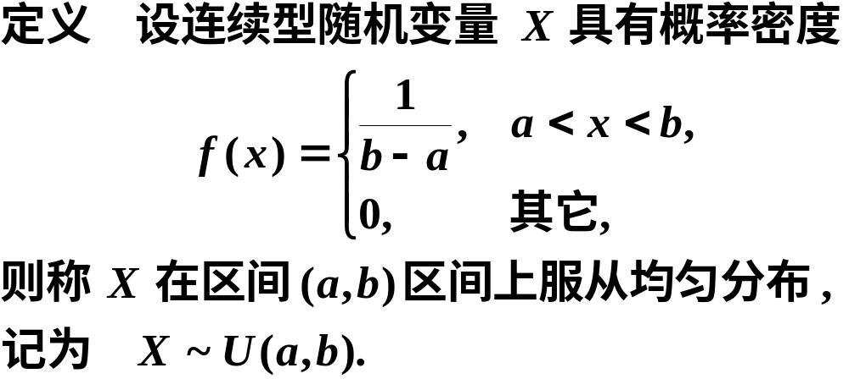





二、常见连续型随机变量的分布
1. 均匀分布
定义
/40

Slide 11
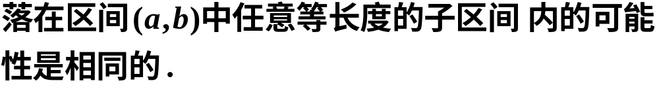
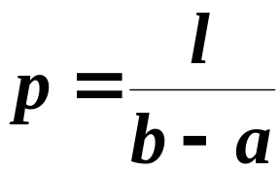
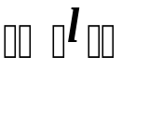
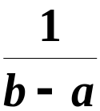
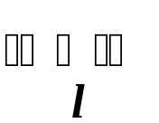


均匀分布的几何意义
/40

Slide 12

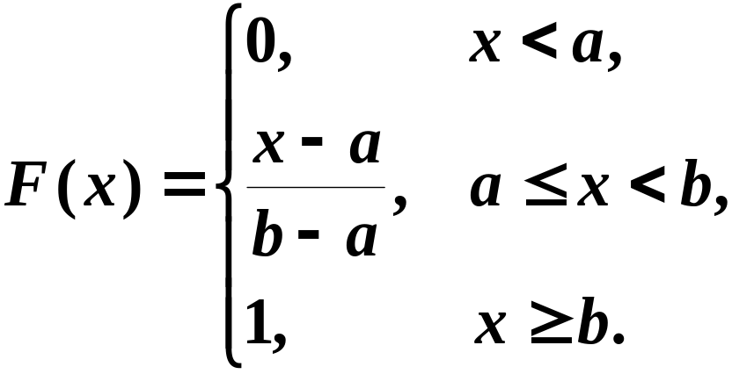

均匀分布的分布函数
/40

Slide 13

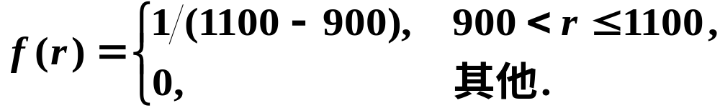
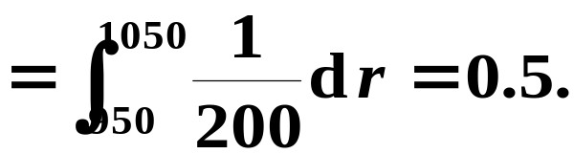

例2 设电阻值 R 是一个随机变量, 均匀分布在
~ 1100 ．求 R 的概率密度及 R 落在
950 ~ 1050 的概率．
解
由题意, R 的概率密度为
故有
/40

Slide 14
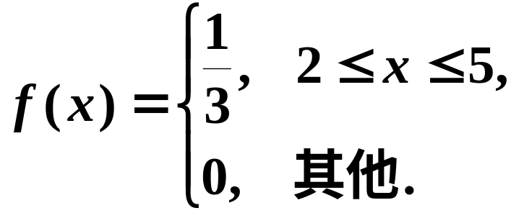
例A 设随机变量 X 在 [2, 5] 上均匀分布, 现对 X
进行三次独立观测, 试求至少有两次观测值大于
3 的概率.
解
X 的密度函数为
设 A 表示“对 X 的观测值大于 3”,
即 A = {X >3}.
/40

Slide 15
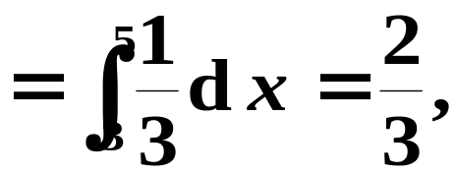

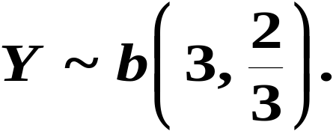
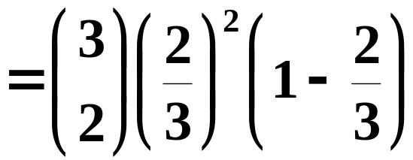
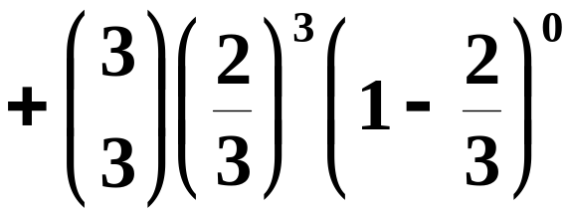
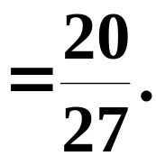

设 Y 表示 3 次独立观测中观测值大于 3 的次数,
则
因而
/40

Slide 16
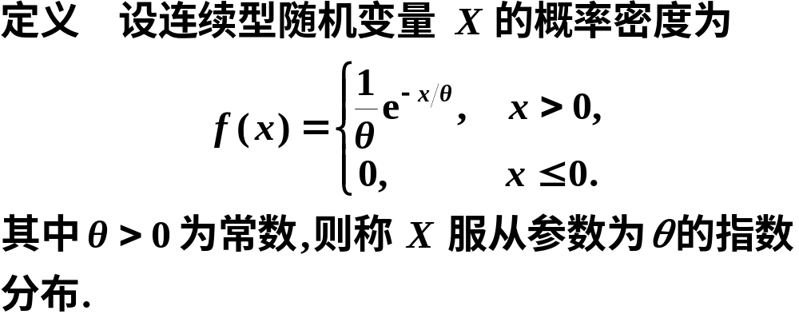
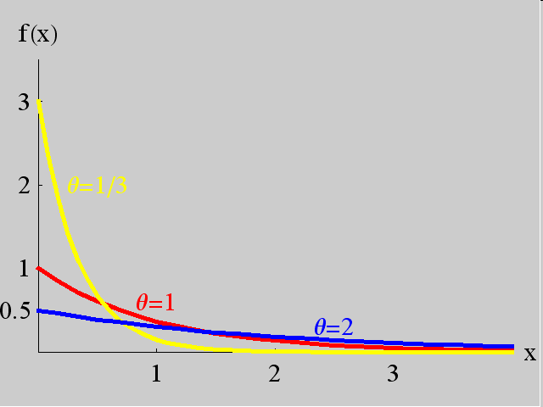
2. 指数分布
定义
/40

Slide 17
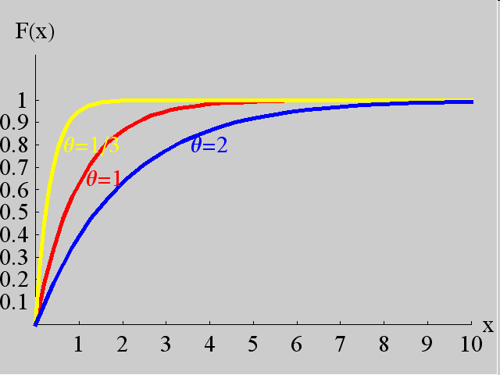
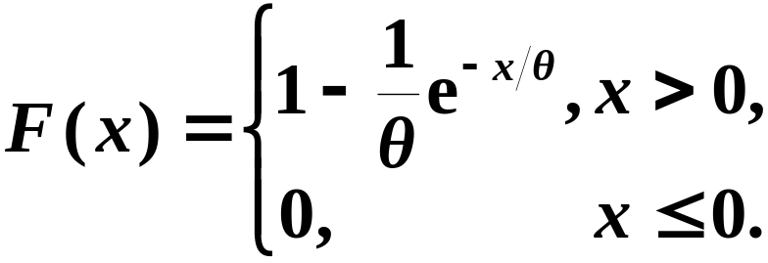
指数分布的分布函数
应用背景
某些元件或设备的寿命服从指数分布, 例如无线电元件的寿命、电力设备的寿命、动物的寿命等都服从指数分布.
/40

Slide 18
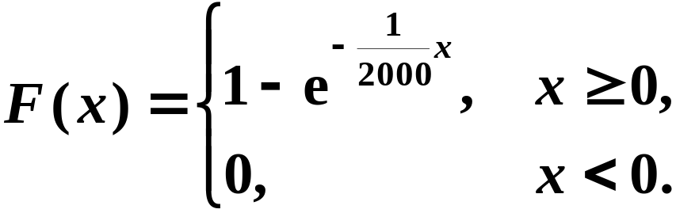
例B 设某种日光灯管的使用寿命 X 服从参数为
θ = 2000 的指数分布(单位:小时).
(1) 任取一只这种灯管, 求能正常使用 1000 小时
以上的概率.
(2) 有一只这种灯管已经正常使用了 1000 小时,
求还能至少再使用 1000 小时的概率.
解
X 的分布函数为
/40

Slide 19



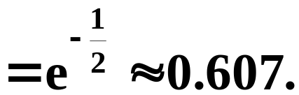

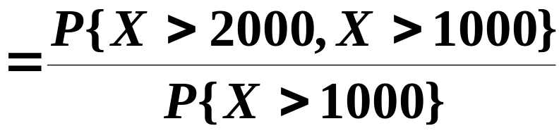
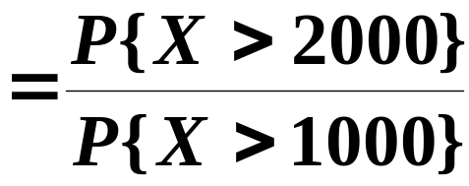
/40

Slide 20
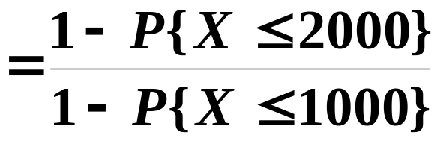
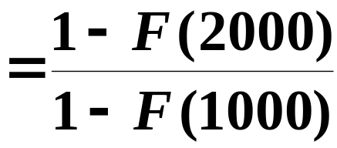
注
称为指数分布的无记忆性.
是指数分布的特征性质.
/40

Slide 21


3. 正态分布
定义
/40

Slide 22




正态分布密度函数的图像特点
/40

Slide 23



/40

Slide 24


/40

Slide 25


正态分布的分布函数
/40

Slide 26




正态分布的应用与背景
正态分布是非常常见和重要的一种分布, 例如
测量误差, 人的身高、体重; 正常情况下生产的产品
尺寸: 直径、长度、重量、高度等都近似服从正态
分布.
/40

Slide 27



正态分布的计算
原函数不是
初等函数!
/40

Slide 28



标准正态分布
标准正态分布的概率密度函数记为:
标准正态分布的分布函数记为:
Φ(x) =
/40

Slide 29


标准正态分布的图像
y = φ(x)
y = Φ(x)
/40

Slide 30




例C
解
/40

Slide 31










证明
/40

Slide 32





例D
解
/40

Slide 33






/40

Slide 34






例E 证明
证明
/40

Slide 35






例3
例9
解
(1) 所求概率为
/40

Slide 36







/40

Slide 37



三、小结
分布函数
2. 常见连续型随机变量的分布
均匀分布
指数分布
正态分布
/40

Slide 38
3. 正态分布是概率论中最常见的分布
一个随机变量如果受到大量、微小、独立
的随机因素影响, 则这个变量往往服从正态分布.
另外, 在适当条件下, 二项分布、泊松分布的极限
分布是正态分布. 因此无论在实践中还是在理论
上, 正态分布都是非常重要的一类分布.
/40

Slide 39



二项分布向正态分布的转换
/40

Slide 40

高斯资料
Carl Friedrich Gauss
Born: 30 Apr. 1777 in Brunswick, Duchy of Brunswick (now Germany)
Died: 23 Feb. 1855 in Göttingen, Hanover (now Germany)
/40

